Slide 1
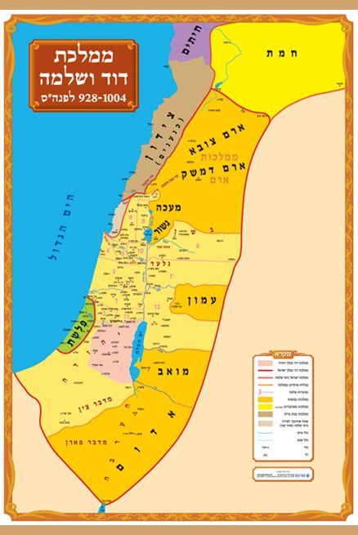
שמואל ב' פרק ח': הכאת אויבי ישראל שמסביב
הקדמה:
לאחר שדוד קיבל והבין שהוא לא יבנה את בית המקדש אלא בנו שלמה. הוא גם הבין שכנראה אין עדיין מנוחה שלמה מסביב מהאויבים, שהם יכולים פתאום להפתיע ולהתקיף. ואם המצב יישאר כך חלילה, גם לשלמה בנו לא יהיה שקט.. ואיך יזכה לבנות את בית המקדש? אני חייב לצאת ולהילחם בגויים כדי להכניעם לתמיד....
עמים שלא נלחם בהם דוד

Slide 2
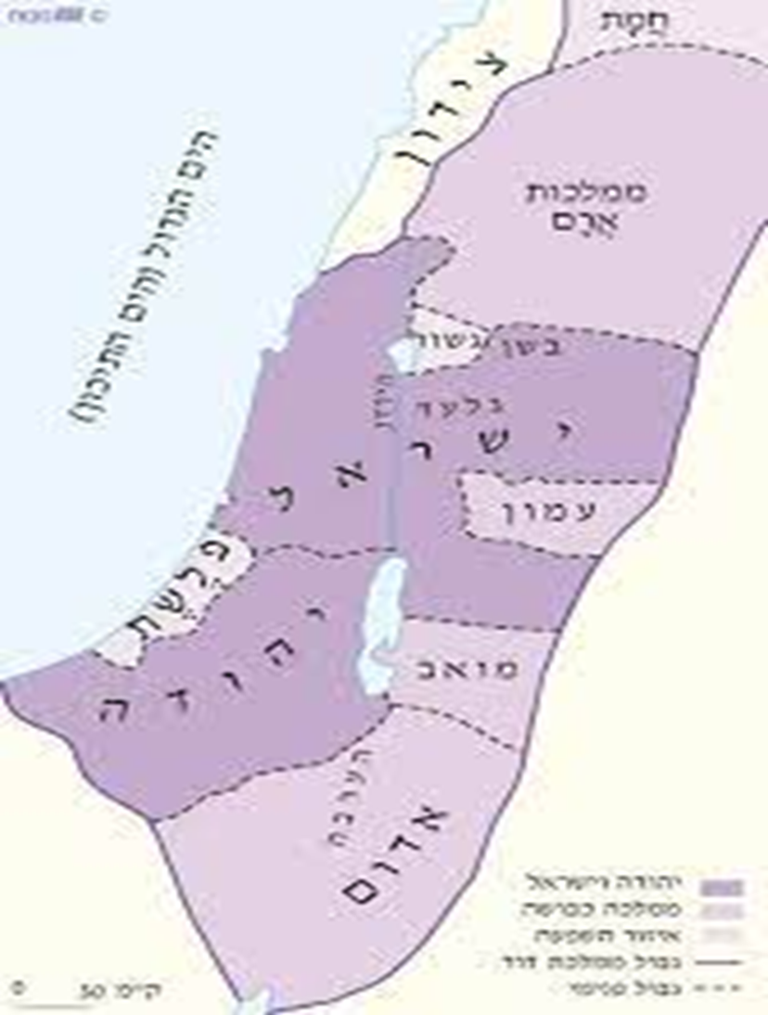
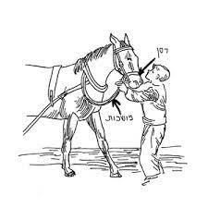
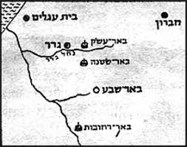
א. לאחר מכן יצא דוד ונילחם מול הפלישתים וניצח אותם ושיעבד אותם. ודוד ניכנס לתוך העיר גת ושבר את מתג האמה, והכה בהם וכבש את העיר. { רש"י מסביר- "מתג האמה"- דוד כבש את העיר גת שהייתה החשובה ביותר לפלישתים ושם ישבו מלכים. וזה כמו המתג אמה שמובילים את הבהמה לאן שרוצים שהיא החלק החשוב}
א וַיְהִי, אַחֲרֵי-כֵן, וַיַּךְ דָּוִד אֶת-פְּלִשְׁתִּים, וַיַּכְנִיעֵם; וַיִּקַּח דָּוִד אֶת-מֶתֶג הָאַמָּה, מִיַּד פְּלִשְׁתִּים.
"הפלישתים"- ישבו בחמישה ערים: גת, אשקלון, עקרון, אשדוד, עזה. העיר החשובה שלהם הייתה "גת"
בחומש בראשית, אבימלך מלך פלישתים כרת ברית עם אברהם ולאחר מכן עם יצחק, שלא ילחמו אחד בשני. יצחק נשבע ובנוסף חתך חתיכה מהרסן של החמור שלו ונתן לאבימלך. וזה נקרא "מתג האמה". השבועה החזיקה במשך שנים, עד זמנו של דוד המלך.
הפלישתים נלחמו הרבה מול עם ישראל בכל מיני מקרים וגם ניצחו את ישראל. דוד המלך היה אחד מהמלכים שניצח אותם. (גם המלך חזקיה).

Slide 3
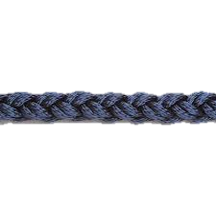
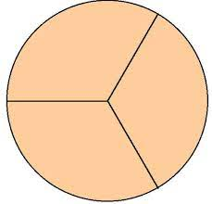
ב. לאחר מכן ניצח דוד את המואבים. מה עשה? לקח את כל השבויים והשכיב אותם על האדמה, לקח חבל ארוך ומדד שני שליש מהחבל, השבויים שהיו בתוך השני שליש- הרגם. והשבויים שהיו בשליש האחרון השאיר אותם חיים. והמואבים מאז היו משועבדים לדוד ומעלים לו מס.
ב וַיַּךְ אֶת-מוֹאָב, וַיְמַדְּדֵם בַּחֶבֶל הַשְׁכֵּב אוֹתָם אַרְצָה, וַיְמַדֵּד שְׁנֵי-חֲבָלִים לְהָמִית, וּמְלֹא הַחֶבֶל לְהַחֲיוֹת; וַתְּהִי מוֹאָב לְדָוִד, לַעֲבָדִים נֹשְׂאֵי מִנְחָה.
"מואב"- בזמן שדוד ברח משאול, המשפחה של דוד פחדה ובאה אתו (ישי אביו, נצבת אמו, וכל האחים. דוד לא רצה שיסחבו איתו, ולכן ביקש ממלך מואב שישמור עליהם עד שימצא מקום בטוח לגור בו. (דוד חשב מכיוון שסבתו רות המואביה ומלך מואב יכבד את בקשת דוד). אך ברגע שדוד עזב מלך מואב הרג את כל משפחת דוד, חוץ מאח אחד "אליהוא" שברח לעמון. ולא נהרג.
עכשיו בא דוד להעניש אותם על כך שהרגו את כל משפחתו.
שליש חבל מהשבויים השאיר בחיים
שני שליש חבל הרג מהשבויים

Slide 4
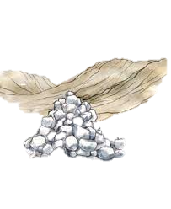
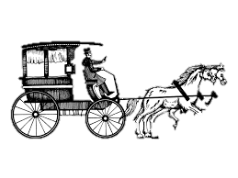
ג. לאחר מכן הלך דוד להילחם בארם (שנמצאת באיזור סוריה) מול הדדעזר בן רחוב שהיה מלך בארם צובה, והיה בדרכו להרחיב את תחומי שלטונו עד לנהר פרת.
ד. ולקח דוד ממנו בשבי 1,700 חיילים שרוכבים על סוסים. ועוד 20 אלף חיילים שהולכים ברגל. וחתך דוד את רגלי הסוסים של המרכבות (כדי שלא יוכלו עוד להילחם עמם) , ודוד לא לקח את הסוסים לעצמו בגלל הציווי "רק לא ירבה לו סוסים" – שנאמר למלך. והשאיר דוד לעצמו 100 מרכבות שכל מרכבה עם 4 סוסים, סה"כ 400 סוסים לצורך מרכבתו.
ג וַיַּךְ דָּוִד, אֶת-הֲדַדְעֶזֶר בֶּן-רְחֹב מֶלֶךְ צוֹבָה, בְּלֶכְתּוֹ, לְהָשִׁיב יָדוֹ בִּנְהַר- פְּרָת.
ד וַיִּלְכֹּד דָּוִד מִמֶּנּוּ, אֶלֶף וּשְׁבַע-מֵאוֹת פָּרָשִׁים, וְעֶשְׂרִים אֶלֶף, אִישׁ רַגְלִי; וַיְעַקֵּר דָּוִד אֶת-כָּל-הָרֶכֶב, וַיּוֹתֵר מִמֶּנּוּ מֵאָה רָכֶב.
כאשר דוד הלך לכיוון ארם הוא נתקל בערימה של אבנים ואבן אחת גדולה שעמדה באמצע- זה המקום שבו לבן ויעקב והבטיחו שלא יעברו את הגל הזה (לבן הארמי מארם) ודוד שבר את האבן ועבר להילחם מול ארם

Slide 5
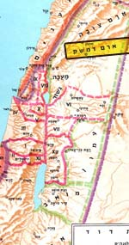
ה. ארם דמשק ראו שדוד נלחם בארם צובה, באו לעזור להדדעזר, ודוד הרג בהם 22 אלף חיילים.
ו. דוד שם ממונים (פקידים) בארם דמשק לגביית מיסים. והעם הארמי היו לעבדים ומעלי מס. והושיע ה' את דוד והצליח בכל דרכיו.
ה וַתָּבֹא, אֲרַם דַּמֶּשֶׂק, לַעְזֹר, לַהֲדַדְעֶזֶר מֶלֶךְ צוֹבָה; וַיַּךְ דָּוִד בַּאֲרָם, עֶשְׂרִים-וּשְׁנַיִם אֶלֶף אִישׁ.
ו וַיָּשֶׂם דָּוִד נְצִבִים, בַּאֲרַם דַּמֶּשֶׂק, וַתְּהִי אֲרָם לְדָוִד, לַעֲבָדִים נוֹשְׂאֵי מִנְחָה; וַיֹּשַׁע יְהוָה אֶת-דָּוִד, בְּכֹל אֲשֶׁר הָלָךְ.
ארם דמשק וארם צובה הם באזור סוריה.

Slide 6
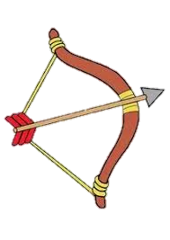
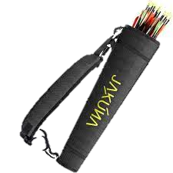
ז. דוד לקח את אשפתות החיצים שהיו עשויות מזהב והם היו על עבדי הדדעזר במלחמה, ולקחם דוד והביאם לירושלים.
ח. דוד הלך לשתי ערים שהיו להדדעזר ונקראו "בטח וברותי" ולקח משם דוד הרבה מאד נחושת (ומהם עשה שלמה את כלי המקדש העשויות מנחושת.
ז וַיִּקַּח דָּוִד, אֵת שִׁלְטֵי הַזָּהָב, אֲשֶׁר הָיוּ, אֶל עַבְדֵי הֲדַדְעָזֶר; וַיְבִיאֵם, יְרוּשָׁלִָם.
ח וּמִבֶּטַח וּמִבֵּרֹתַי, עָרֵי הֲדַדְעָזֶר: לָקַח הַמֶּלֶךְ דָּוִד, נְחֹשֶׁת--הַרְבֵּה מְאֹד
דוד היה אוסף את כל השלל והכסף והמיסים שגבה לא בשבילו, אלא היה שומר אותם בשביל בניית בית המקדש, לפחות אכין לבן שלי שלמה כסף וזהב לבניית המקדש.

Slide 7

ט וַיִּשְׁמַע, תֹּעִי מֶלֶךְ חֲמָת: כִּי הִכָּה דָוִד, אֵת כָּל-חֵיל הֲדַדְעָזֶר.
י וַיִּשְׁלַח תֹּעִי אֶת-יוֹרָם-בְּנוֹ אֶל-הַמֶּלֶךְ-דָּוִד לִשְׁאָל-לוֹ לְשָׁלוֹם וּלְבָרְכוֹ, עַל אֲשֶׁר נִלְחַם בַּהֲדַדְעֶזֶר וַיַּכֵּהוּ--כִּי-אִישׁ מִלְחֲמוֹת תֹּעִי, הָיָה הֲדַדְעָזֶר; וּבְיָדוֹ, הָיוּ כְּלֵי-כֶסֶף וּכְלֵי-זָהָב--וּכְלֵי נְחֹשֶׁת.
ט. ליד ארם צובה היה מלך בשם תועי שהיה נלחם הרבה עם הדדעזר, וכאשר שמע תועי שדוד הכה את הדדעזר- שמח מאד על כך. מה עשה?
י. שלח את הבן שלו יורם למלך דוד להודות לו על שיצא להילחם בהדדעזר וניצח אותו, שהרי בעל מלחמות עם תועי היה הדדעזר. ובידו של יורם היו גם מתנות: כלי כסף וזהב ונחושת.

Slide 8

יא. גם את הכלים שקיבל דוד מתועי מלך חמת, הקדיש דוד לבניין בית המקדש, ביחד עם הכסף והזהב שאסף וייעד לבניין בית המקדש מכל העמים אשר כבש.
יב. וההקדש זה היה מהשלל שלקח מארם וממואב ומבני עמון ומפלישתים ומעמלק, ומהשלל שלקח מהדדעזר מלך צובה.
יג. ועשה דוד שם טוב וגדול לישראל בכך שהיו קוברים את החללים של האויב שהרגו. כאשר חזר דוד מהכותו את ארם נלחם גם מול אדום, בגיא מלח והרג בהם 18 אלף איש (וקברו ישראל את החללים של אדום.)
יא גַּם-אֹתָם, הִקְדִּישׁ הַמֶּלֶךְ דָּוִד לַיהוָה, עִם-הַכֶּסֶף וְהַזָּהָב אֲשֶׁר הִקְדִּישׁ, מִכָּל-הַגּוֹיִם אֲשֶׁר כִּבֵּשׁ.
יב מֵאֲרָם וּמִמּוֹאָב וּמִבְּנֵי עַמּוֹן, וּמִפְּלִשְׁתִּים וּמֵעֲמָלֵק, וּמִשְּׁלַל הֲדַדְעֶזֶר בֶּן-רְחֹב, מֶלֶךְ צוֹבָה.
יג וַיַּעַשׂ דָּוִד, שֵׁם, בְּשֻׁבוֹ, מֵהַכּוֹתוֹ אֶת-אֲרָם בְּגֵיא-מֶלַח--שְׁמוֹנָה עָשָׂר, אָלֶף.

Slide 9
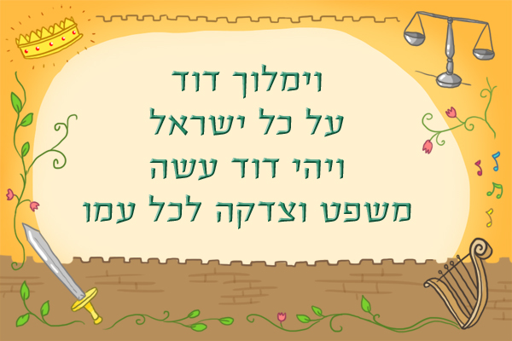
יד. דוד שם באדום פקידים בכל ערי אדום, לחזק את שעבודם, והיו כל אדום משועבדים לדוד ועזר ה' לדוד והצליח בכל דרכיו.
טו. לאחר שניצח דוד בכל המלחמות ולא נישאר מזרע שאול, ומלך דוד על כל ישראל ללא עוררים ואף בעת מלחמותיו לא התרשל דוד מהנהגת העם והיה עושה משפט אמת בין איש לאיש, וצדקה נתן לנצרכים, וכך נהג לכל עמו.
יד וַיָּשֶׂם בֶּאֱדוֹם נְצִבִים, בְּכָל-אֱדוֹם שָׂם נְצִבִים, וַיְהִי כָל-אֱדוֹם, עֲבָדִים לְדָוִד; וַיּוֹשַׁע יְהוָה אֶת-דָּוִד, בְּכֹל אֲשֶׁר הָלָךְ.
טו וַיִּמְלֹךְ דָּוִד, עַל-כָּל-יִשְׂרָאֵל; וַיְהִי דָוִד, עֹשֶׂה מִשְׁפָּט וּצְדָקָה--לְכָל-עַמּוֹ.
"עושה צדקה ומשפט"- כאשר היו באים שני אנשים למשפט, דוד היה שופט אותם, וכשהיה רואה שאין לאחד מהם לשלם, היה מרחם עליו ונותן לו כסף משלו כדי שישלם לשני, וכך היה עושה גם משפט וגם צדקה

Slide 10
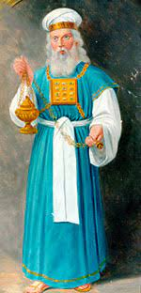
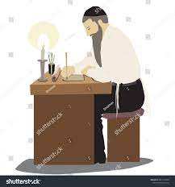
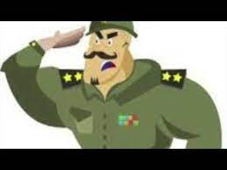
בעלי התפקידים אצל דוד:
יואב שר צבא-, היה נלחם את המלחמות וכך יכל דוד פנוי לשפוט צדק, וגם הצלחת יואב הייתה בזכות המשפט והצדק שעשה דוד. (יואב היה הבן שלצרויה אחות דוד המלך)
יהושפט בן אחילוד- היה המזכיר (לדוד את סדר פסיקת הדינים לפי זמן בואם אליו, וכן עורך בפר הזכרונות.
צדוק ואחימלך- היו כהן גדול וסגנו.
שריה- היה הסופר והרושם של המלך.
בניהו בן יהוידע- היה ממונה הקשתים והקלעים המובחרים בצבא דוד. וכן על הסנהדרין.
ובני דוד- היו שרים גדולים, ויושבים ראשונה לפני המלך.
טז וְיוֹאָב בֶּן-צְרוּיָה, עַל-הַצָּבָא; וִיהוֹשָׁפָט בֶּן-אֲחִילוּד, מַזְכִּיר.
יז וְצָדוֹק בֶּן-אֲחִיטוּב וַאֲחִימֶלֶךְ בֶּן-אֶבְיָתָר, כֹּהֲנִים; וּשְׂרָיָה, סוֹפֵר.
יח וּבְנָיָהוּ, בֶּן-יְהוֹיָדָע, וְהַכְּרֵתִי, וְהַפְּלֵתִי; וּבְנֵי דָוִד, כֹּהֲנִים הָיו

Slide 11
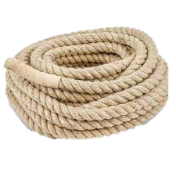
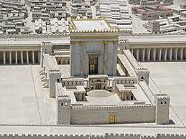
לסכום הפרק:
דוד יוצא למלחמה מול הפלישתים ומכניע אותם. ממואב הוא ממית שני שליש, והשליש שנותר בחיים היו לו לעבדים. דוד המשיך להכות גם את צובה. וארם דמשק באים לעזרת צובה ודוד מכה גם אותם.
תועי מלך חמת שמע שדוד הכה את כל חיל הדדעזר, הוא שולח לדוד מתנות רבות ע"י בנו יורם. ודוד הקדיש את כל המתנות קודש לה' יחד עם השלל שלקח משאר העמים.
דוד היה עושה משפט וצדקה לכל עמו.. ולבסוף בעלי התפקידים אצל דוד.
סימן לזכור את הפרק: פרק ח':
חסול, חבל- דוד מחסל את מואב ומודד אותם בחבל..
חרם- דוד נלחם בכל העמים מואב וארם ואדום ואת כל שללם מקדיש חרם לה'.

Slide 12
מה עשה דוד למואב? ומדוע? ___________________________________________________
מה עשה דוד לצבא הדדעזר מלך צובה? ___________________________________________________
איזה שלל לקח דוד מהדדעזר מלך צובה? ___________________________________________________
מי ברך את דוד על נצחונו את הדדעזר? __________________________________
מה עושה דוד ברכוש ובשלל שהוא מקבל או לוקח מהמלחמות? __________________________________
מי היו הכרתי והפלתי? __________________________________

